Slide 1
Материально – техническое обеспечение Обеспеченность образовательного процесса техническими средствами обучения
Помещения детского сада | Группа Солнышко площадь 49 кв.м. | Группа Непоседы площадь 63,1 кв.м | Группа Ромашка площадь 64,3 кв.м | Группа Сказка площадь 65 кв.м | Учебный класс площадь 49 кв.м | Кабинет логопеда площадь 7,9 кв.м | Музыкальный зал площадь 63,1 кв.м | Спортивный зал площадь 64,6 кв.м | Мед. блок площадь 11,2 кв.м
Телевизор | 1 | 1 | 1 | 1
Аудиосистема |  |  |  |  |  |  | 1
Магнитофон |  | 1 |  | 1 |  |  | 1
Мультимедийный проектор, экран |  |  |  |  |  |  | 1
Доска маркерная | 1 | 1 | 1 | 1
Музыкальный центр |  | 1 |  | 1 |  |  | 1 | 1
Фортепиано
Ноутбук |  |  |  |  | 3 |  | 1
Компьютер стационарный |  |  |  |  |  | 1 | 1 |  | 1
Интерактивный стол |  |  |  |  | 1
Интерактивная панель «Калибри» |  |  |  |  | 1
Стол для рисования песком |  |  |  |  | 1
Технические
средства

Slide 2
Развивающая предметно-пространственная среда детского сада оборудована с учетом возрастных, гендерных, индивидуальных особенностей детей, которая соответствует требованиям СанПиН, ФГОС ДО.
В детском саду имеются:
учебный класс
музыкальный зал;
физкультурный зал;
центр экспериментирования;
медицинский блок;
групповые помещения с учетом возрастных особенностей детей;
В детском саду созданы все условия для качественного дошкольного образования. Светлые и уютные, по-домашнему обустроенные, оформленные в разнообразных дизайнерских стилях группы оснащены современной модульной мебелью, необходимым материалом и оборудованием для обеспечения образовательной деятельности.
Для внедрения инновационных технологий и решения образовательных задач в развитии дошкольников имеется интерактивная доска, интерактивный стол, интерактивная песочница и программное обеспечение

Slide 3
Учебно-методическое обеспечение
Методический кабинет оснащен: учебно-методическими пособиями по основным направлениям развития и образования дошкольников, наглядно-дидактическими пособиями по всем образовательным областям; имеется оптимальное количество учебно-методических комплектов по основной образовательной программе дошкольного образования; для подготовки педагогических мероприятий и самообразования воспитателей и специалистов доступна необходимая современная оргтехника и интернет.
Библиотечно-информационное обеспечение
В детском саду имеется фонд детской художественной и познавательной литературы во всех возрастных группах и методическом кабинете, подписные издания для дошкольного образования, электронные образовательные ресурсы – медиатека оздоровительного, развивающего, коррекционного направления. Имеется локальная сеть, выход в Интернет, электронная почта.

Slide 4
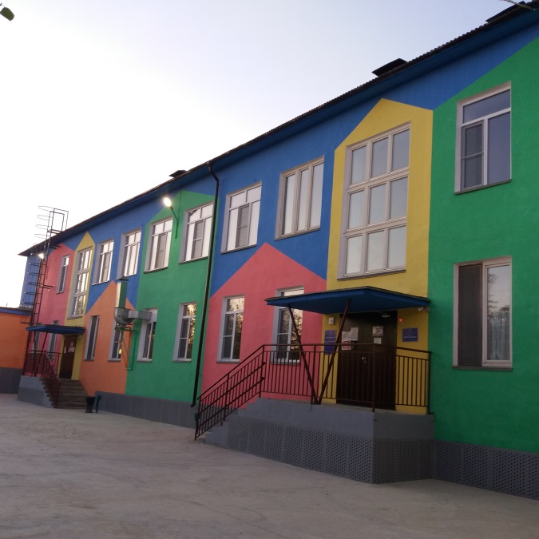
ОХРАНА жизни и здоровья воспитанников
В детском саду созданы безопасные условия для жизни и здоровья всех участников образовательного процесса.
Детский сад оснащен
современной пожарной сигнализацией
имеется кнопка экстренного вызова правоохранительных органов
на территории детского сада ведется видеонаблюдения

Slide 5
Рациональное питание дошкольников
Одно из необходимых условий гармоничного роста дошкольников
Физического и нервно – психического развития
Устойчивости к воздействию инфекций и других неблагоприятных факторов внешней среды
В детском саду пятиразовое питание с учетом меню
– завтрак
– второй завтрак
– обед
– полдник
– ужин

